Slide 1
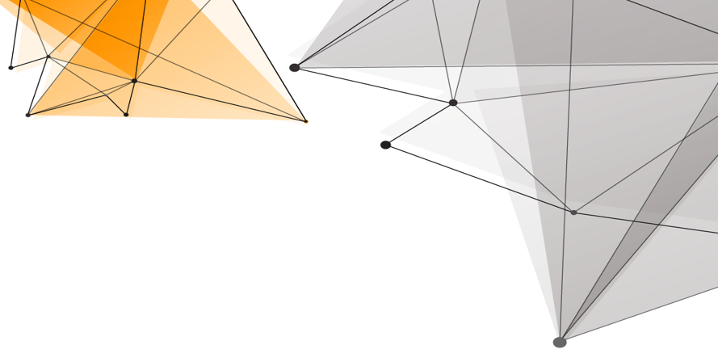
DDD
领域驱动设计
Domain Driven Design
ClaireChen 阿青

Slide 2

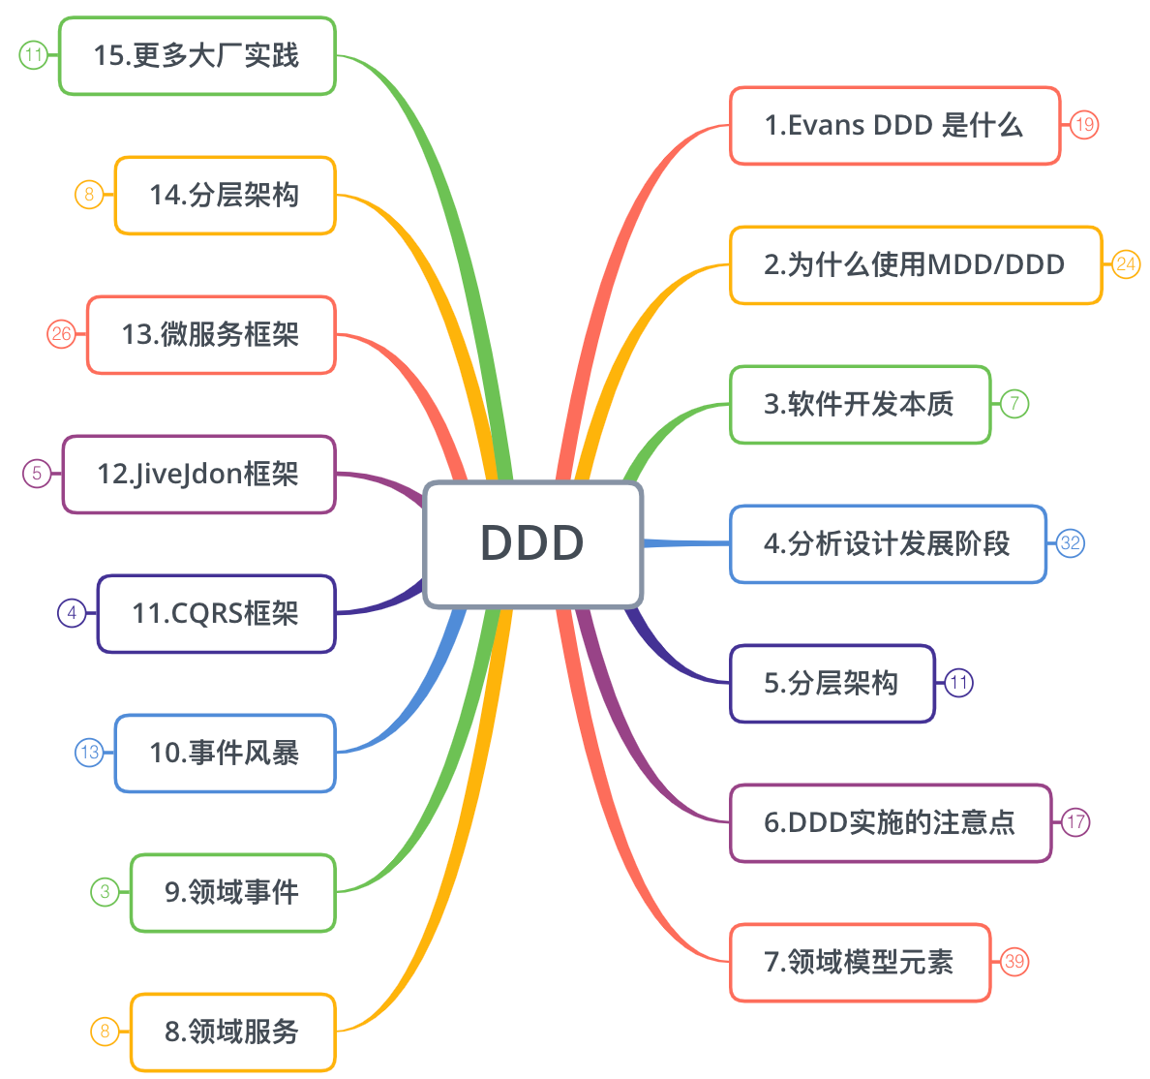

目 录
CONTENTS
01
02
03

Slide 3
01
PART
Evans DDD 是什么

Slide 4
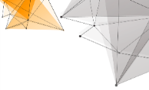
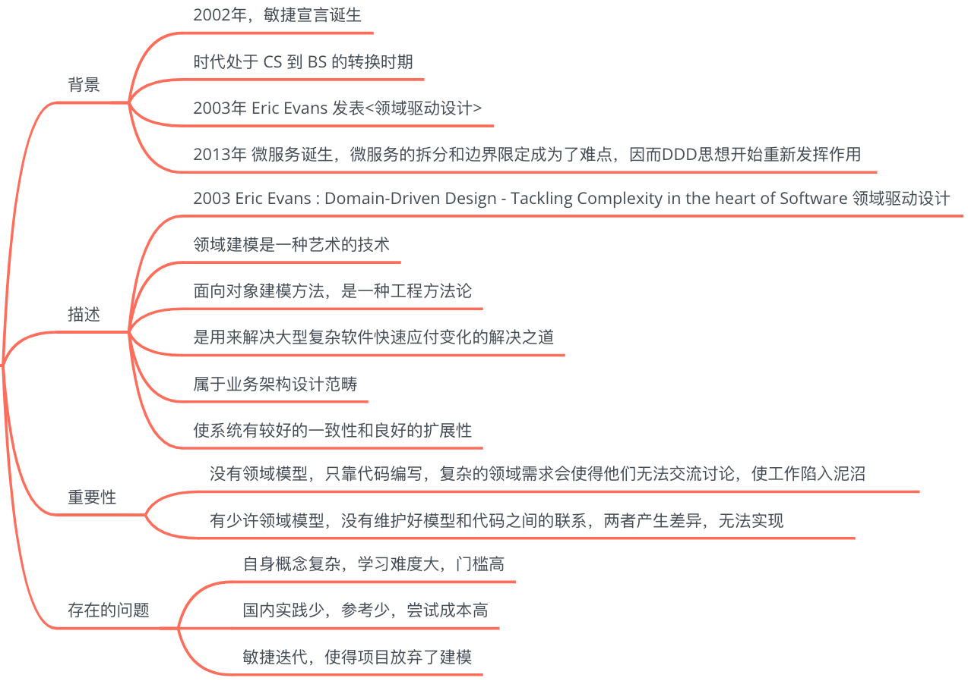
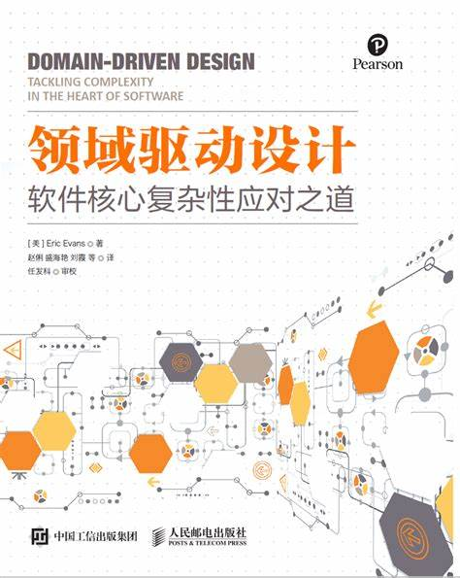
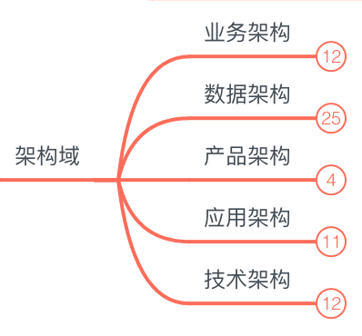
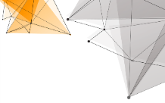

Slide 5
02
PART
为什么使用 MDD/DDD

Slide 6
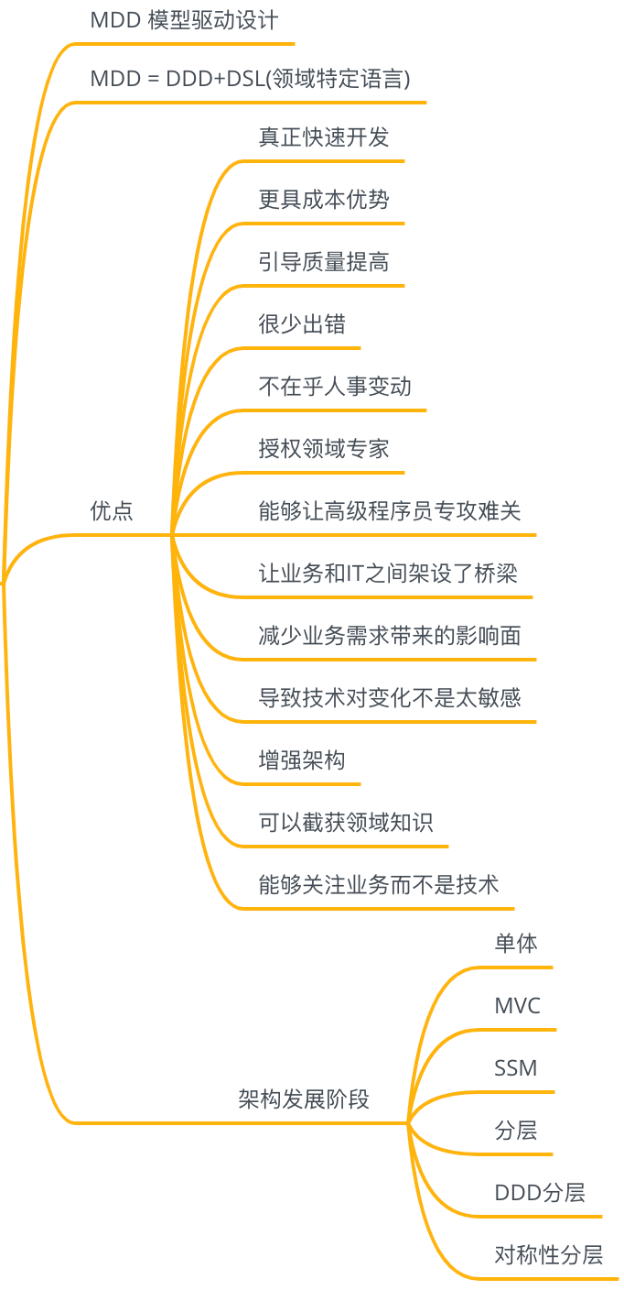
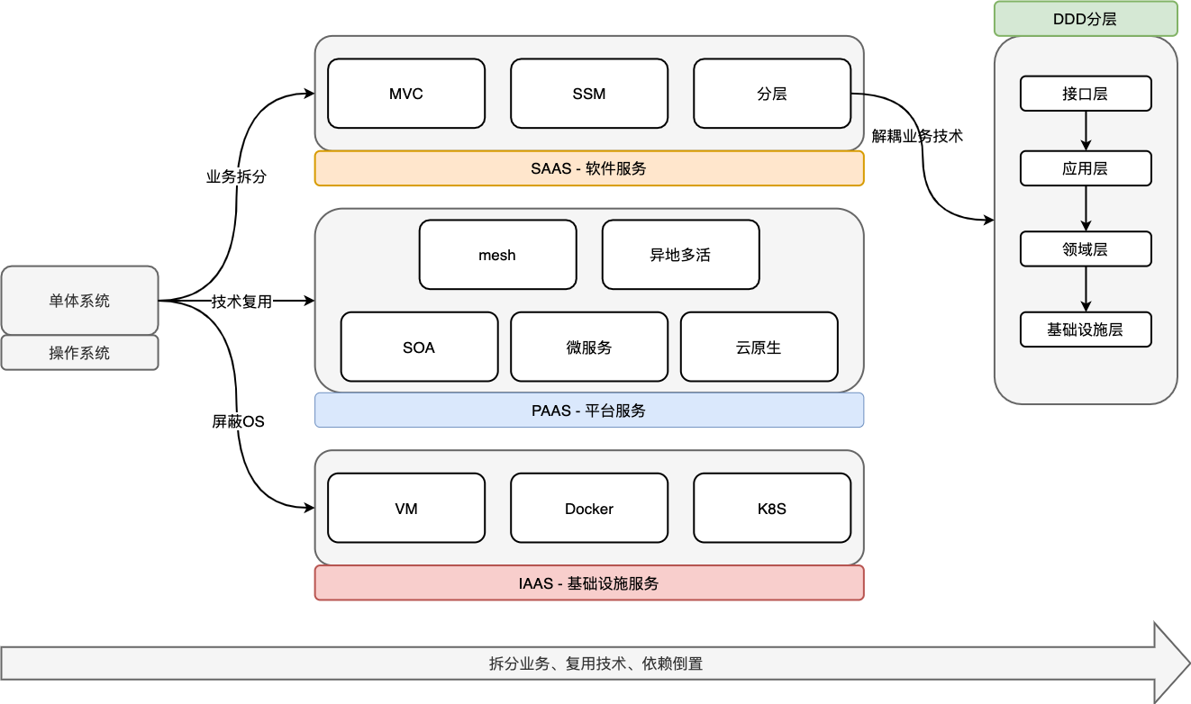
MDD - 模型驱动开发，开发范畴
DDD - 领域驱动设计，设计范畴

Slide 7
03
PART
软件开发的本质

Slide 8
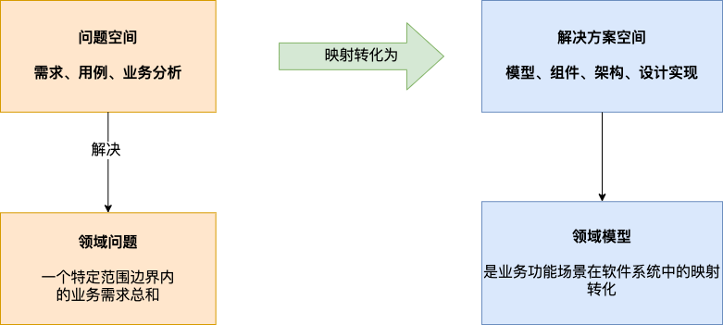
什么是软件开发？ -- 软件开发过程是问题空间到解决方案空间的一个映射转化

Slide 9
04
PART
分析设计发展阶段

Slide 10
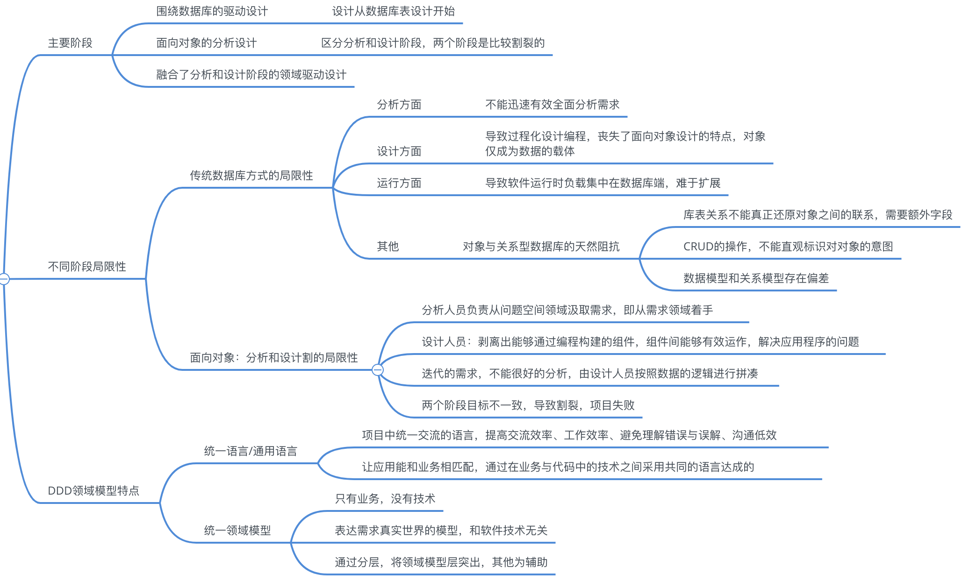

Slide 11
05
PART
领域分层架构

Slide 12
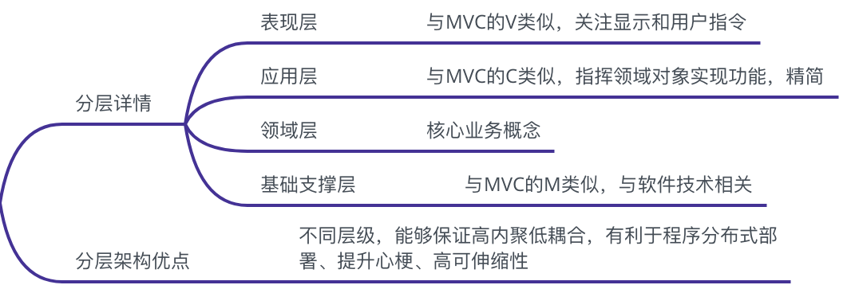

Slide 13
06
PART
领域模型元素

Slide 14
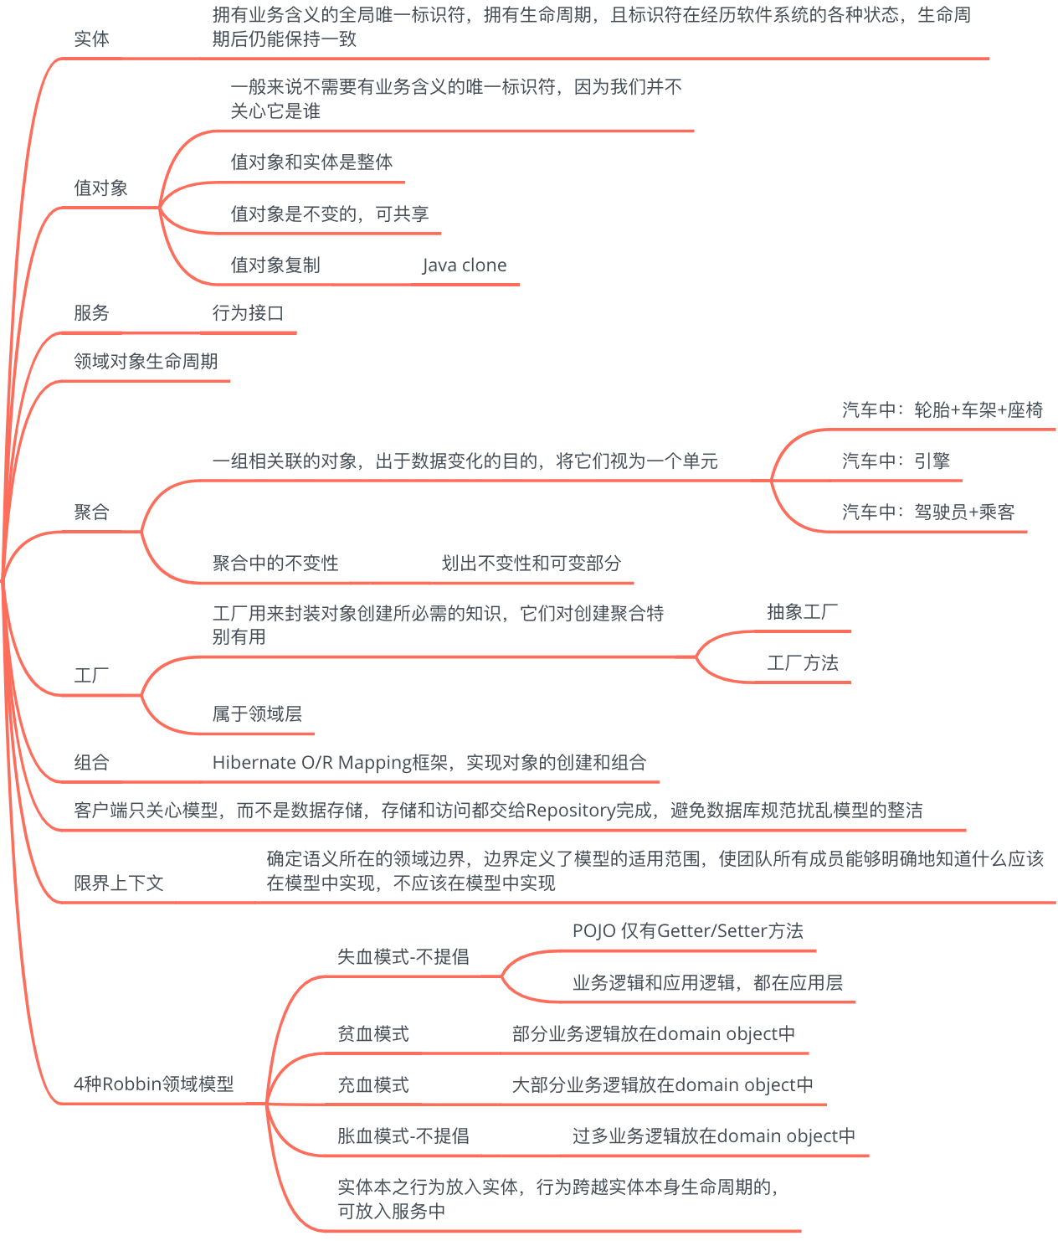

Slide 15
07
PART
领域服务 & 领域事件

Slide 16
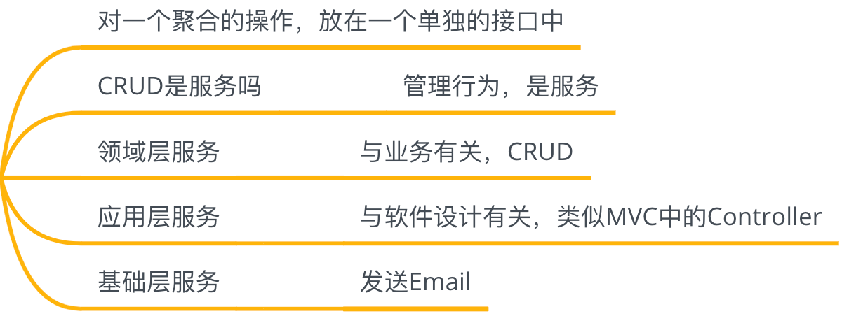
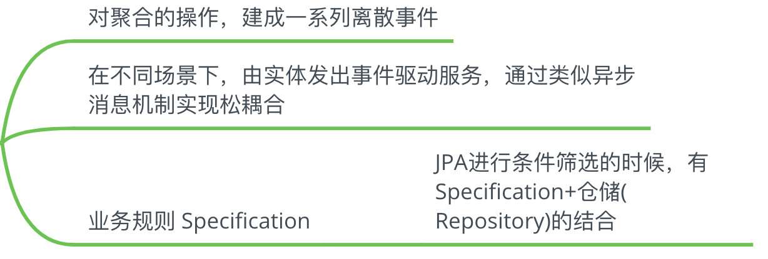

Slide 17
08
PART
事件风暴

Slide 18
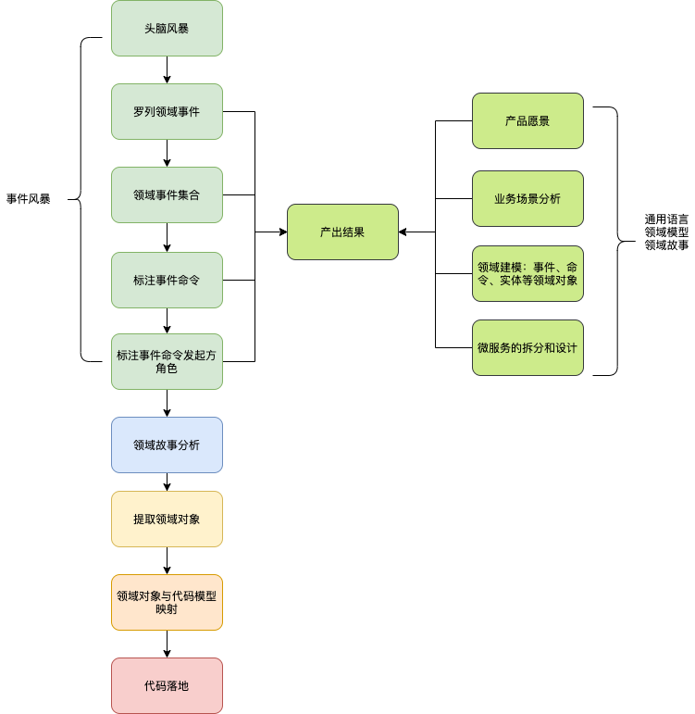
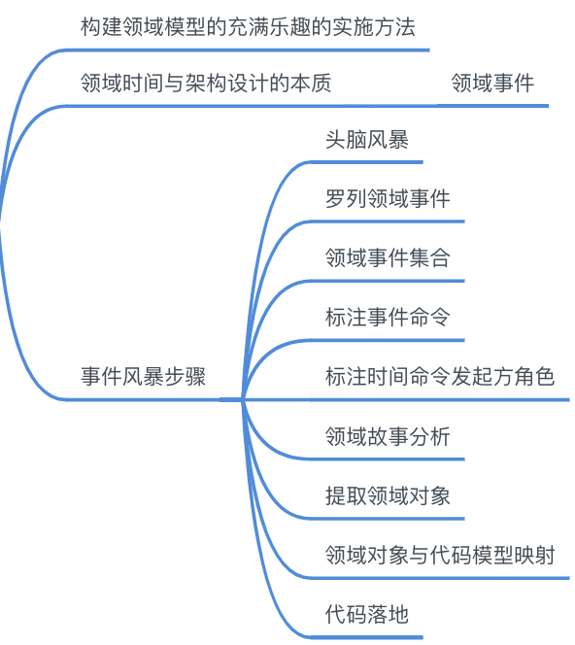

Slide 19
09
PART
DDD 实践 - CRQS + JiveJdon
如果焦点在领域或领域逻辑

Slide 20
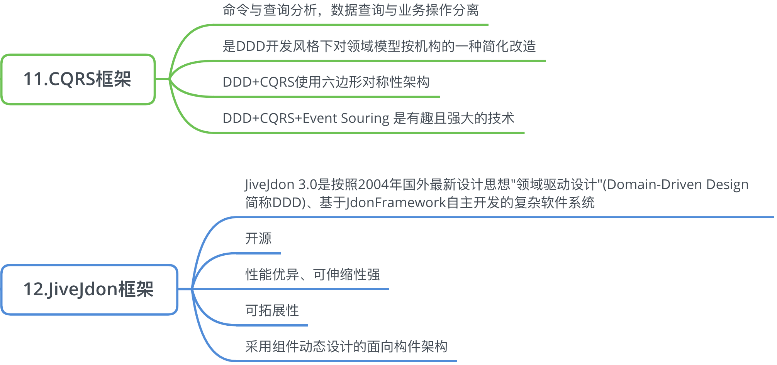

Slide 21
10
PART
DDD 实践 - 微服务架构
如果焦点在领域或领域逻辑

Slide 22
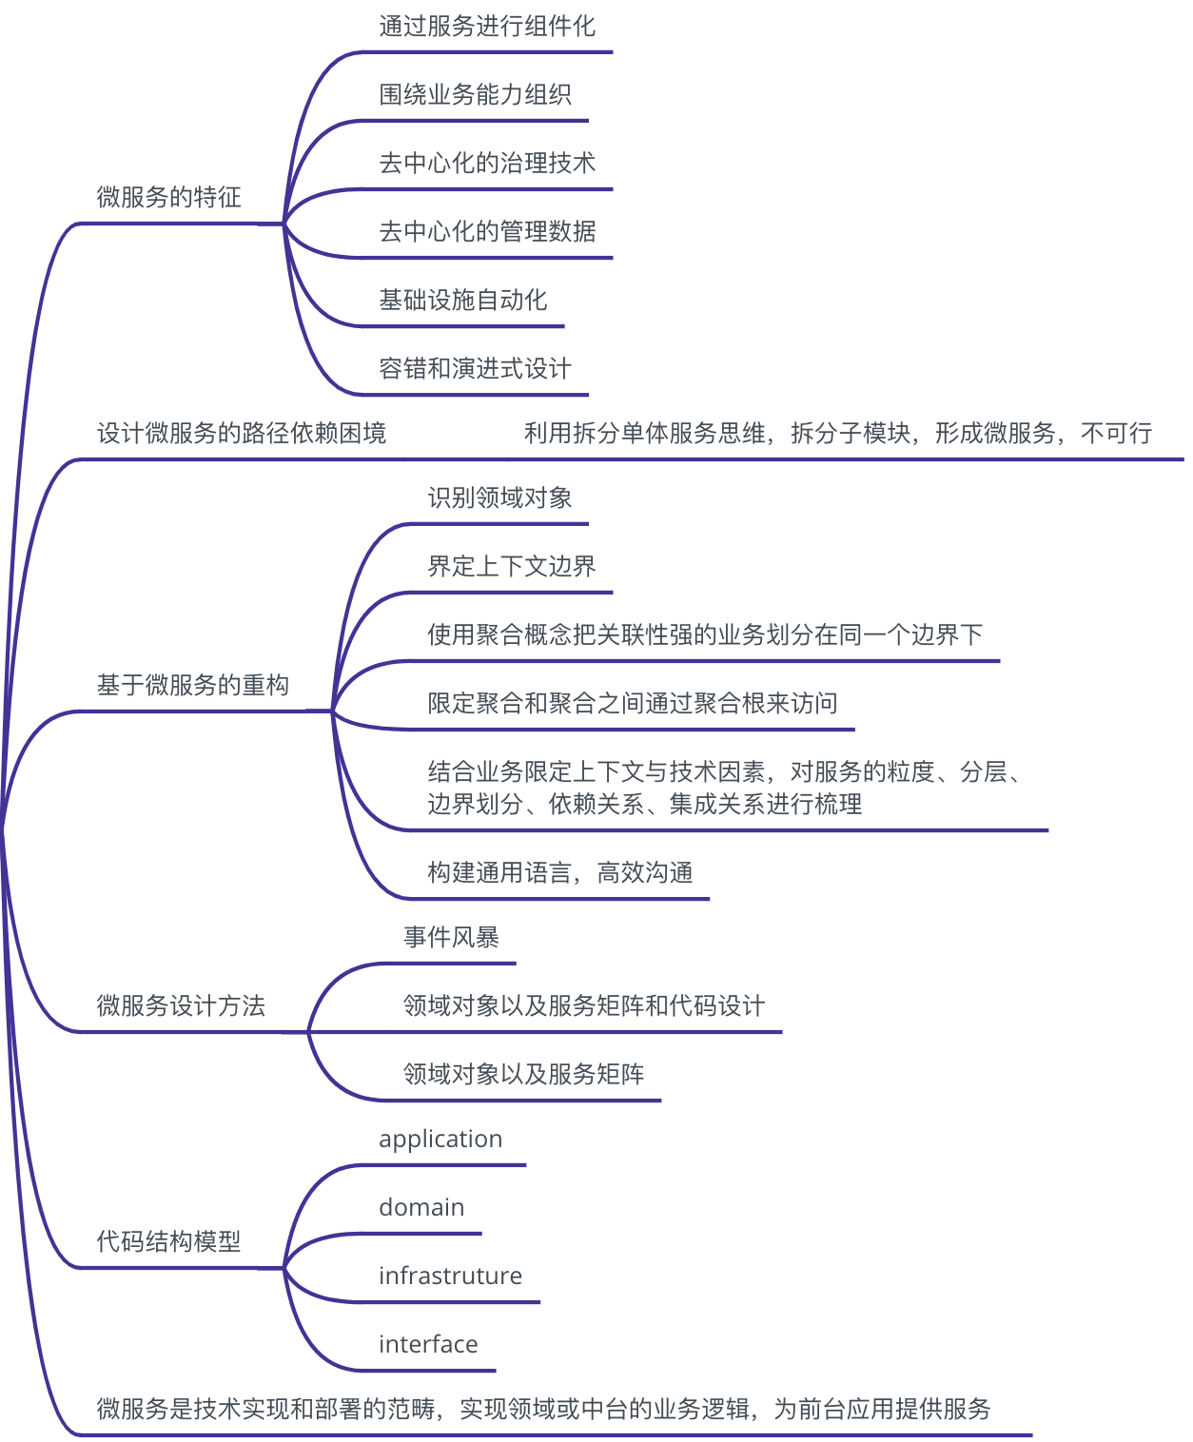

Slide 23
11
PART
DDD 实践 - 分层架构
如果焦点在领域或领域逻辑

Slide 24
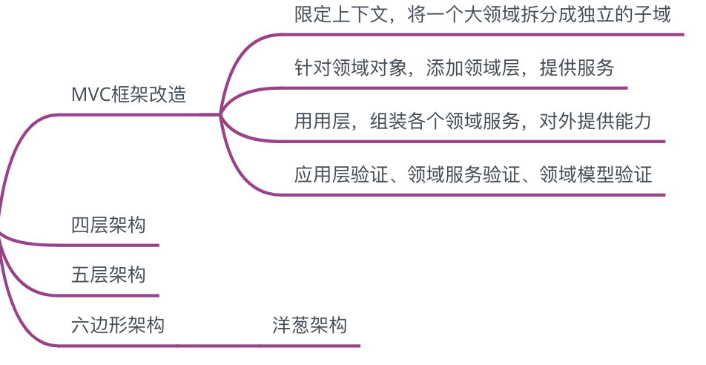

Slide 25
12
PART
DDD 实践 - 更多
如果焦点在领域或领域逻辑

Slide 26
